Slide 1


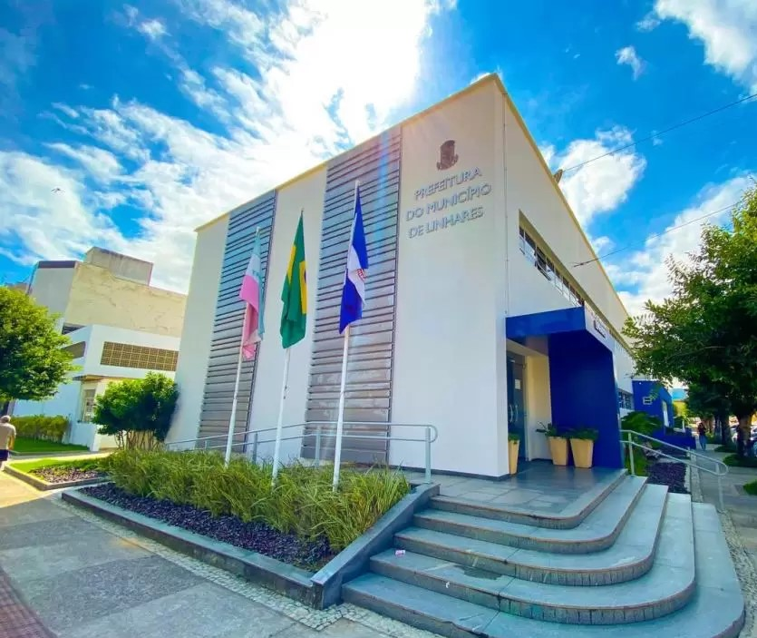
Prefeitura de Linhares
Secretaria Municipal de Saúde - FMS
PREFEITO
Lucas Scaramussa
SECRETÁRIO DE SAÚDE
Alexandre Marim Vieira
PRESTAÇÃO DE CONTAS
FUNDO MUNICIPAL DE SAÚDE – FMS
1º. QUADRIMESTRE - 2025

Slide 2
Prefeitura de Linhares
Secretaria Municipal de Saúde
APRESENTAÇÃO
Dados socioeconômicos
Estabelecimentos
Recursos Humanos
Produção / Indicadores de Saúde
Orçamento / Financeiro
Imagens / Realizações
Conclusão

Slide 3
Prefeitura de Linhares
Secretaria Municipal de Saúde - FMS
DADOS ESTATÍSTICOS / SOCIOECONÔMICOS

Slide 4
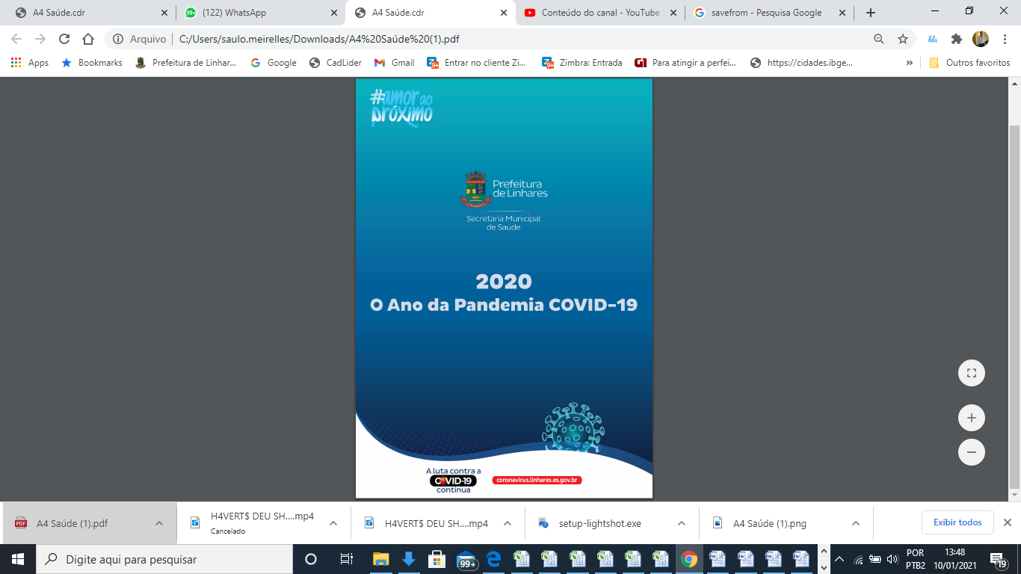
Prefeitura de Linhares
Secretaria Municipal de Saúde
POPULAÇÃO 2024:
ESTIMATIVA IBGE
População Residente - Estudo de Estimativas Populacionais por Município 2011-2024 - Brasil
População residente por Município e Ano
 | 2011 | 2012 | 2013 | 2014 | 2015 | 2016 | 2017 | 2018 | 2019 | 2020 | 2021 | 2022 | 2023 | 2024
LINHARES | 148.750 | 151.560 | 154.436 | 157.351 | 160.301 | 163.082 | 165.693 | 168.190 | 170.668 | 173.087 | 175.302 | 177.417 | 179.599 | 181.912
Fonte: Realização: CGI Demográfico/RIPSA e CGIAE/SVSA/Ministério da Saúde.

Slide 5
Prefeitura de Linhares
Secretaria Municipal de Saúde
2024: POPULAÇÃO POR FAIXA
ETÁRIA
População Residente - Estudo de Estimativas Populacionais por Município, Idade e Sexo 2000-2024 - Brasil
Município | 0 a 4 anos | 5 a 9 anos | 10 a 14 anos | 15 a 19 anos | 20 a 24 anos | 25 a 29 anos | 30 a 34 anos | 35 a 39 anos | 40 a 44 anos | 45 a 49 anos | 50 a 54 anos | 55 a 59 anos | 60 a 64 anos | 65 a 69 anos | 70 a 74 anos | 75 a 79 anos | 80 anos ou + | Total
320320 LINHARES | 13.066 | 13.708 | 13.101 | 13.462 | 14.547 | 14.773 | 14.584 | 14.924 | 14.866 | 12.422 | 10.144 | 8.724 | 7.443 | 6.062 | 4.274 | 2.725 | 3.087 | 181.912
Fonte: Realização: CGI Demográfico/RIPSA e CGIAE/SVSA/Ministério da Saúde.
Dados básicos: IBGE
População Residente - Estudo de Estimativas Populacionais por Município - Brasil
População residente por Sexo e Faixa Etária
Sexo | 0 a 4 anos | 5 a 9 anos | 10 a 14 anos | 15 a 19 anos | 20 a 24 anos | 25 a 29 anos | 30 a 34 anos | 35 a 39 anos | 40 a 44 anos | 45 a 49 anos | 50 a 54 anos | 55 a 59 anos | 60 a 64 anos | 65 a 69 anos | 70 a 74 anos | 75 a 79 anos | 80 anos ou + | Total
Masculino | 6.652 | 7.015 | 6.638 | 6.841 | 7.466 | 7.493 | 7.332 | 7.542 | 7.507 | 6.170 | 4.937 | 4.193 | 3.492 | 2.780 | 1.908 | 1.177 | 1.219 | 90.362
Feminino | 6.414 | 6.693 | 6.463 | 6.621 | 7.081 | 7.280 | 7.252 | 7.382 | 7.359 | 6.252 | 5.207 | 4.531 | 3.951 | 3.282 | 2.366 | 1.548 | 1.868 | 91.550
Total | 13.066 | 13.708 | 13.101 | 13.462 | 14.547 | 14.773 | 14.584 | 14.924 | 14.866 | 12.422 | 10.144 | 8.724 | 7.443 | 6.062 | 4.274 | 2.725 | 3.087 | 181.912
Fonte: Realização: CGI Demográfico/RIPSA e CGIAE/SVSA/Ministério da Saúde - Dados básicos: IBGE

Slide 6
Prefeitura de Linhares
Secretaria Municipal de Saúde
REDE PÚBLICA E PRESTADORA DE SERVIÇO REDE PRIVADA QUE PRESTA SERVIÇO SUS
CNES - Estabelecimentos por Tipo - Espírito Santo
Tipo de Estabelecimento | Total:
POSTO DE SAUDE | 6
CENTRO DE SAUDE/UNIDADE BASICA | 31
POLICLINICA | 13
HOSPITAL GERAL | 4
CONSULTORIO ISOLADO | 433
CLINICA/CENTRO DE ESPECIALIDADE | 103
UNIDADE DE APOIO DIAGNOSE E TERAPIA (SADT ISOLADO) | 29
UNIDADE MOVEL TERRESTRE | 2
UNIDADE MOVEL DE NIVEL PRE-HOSPITALAR NA AREA DE URGENCIA | 3
FARMACIA | 9
UNIDADE DE VIGILANCIA EM SAUDE | 2
HOSPITAL/DIA - ISOLADO | 2
CENTRAL DE GESTAO EM SAUDE | 2
CENTRO DE ATENCAO HEMOTERAPIA E OU HEMATOLOGICA | 1
CENTRO DE ATENCAO PSICOSSOCIAL | 2
PRONTO ATENDIMENTO | 1
LABORATORIO DE SAUDE PUBLICA | 1
CENTRAL DE REGULACAO DO ACESSO | 1
CENTRAL DE ABASTECIMENTO | 1
Total | 646
Fonte: Ministério da Saúde - Cadastro Nacional dos Estabelecimentos de Saúde do Brasil - CNES

Slide 7
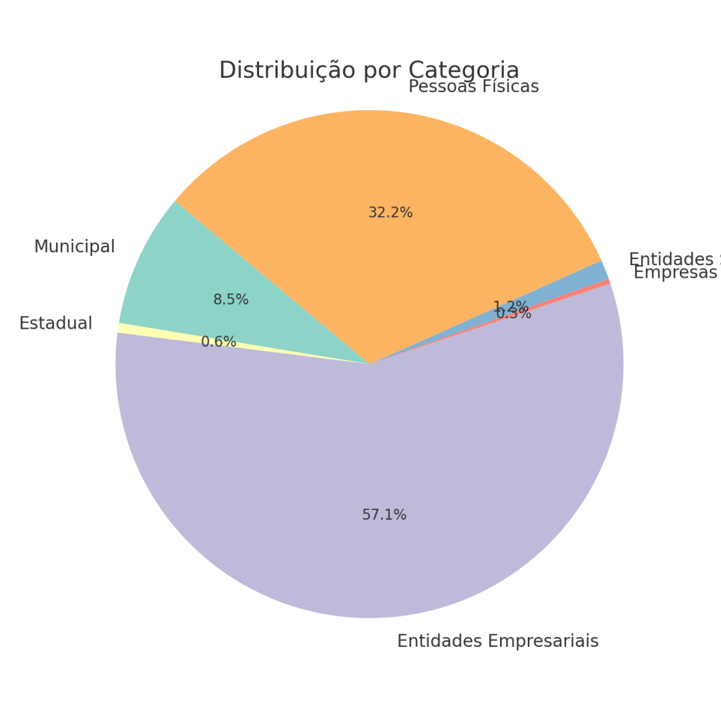
Prefeitura de Linhares
Secretaria Municipal de Saúde
Esfera Administrativa (Gerência) | Total
Municipal | 55
Estadual | 4
Entidades Empresariais | 369
Empresas Gestão Mista | 2
Entidades Empresariais
Entidades S/ Fins Lucrativos | 8
Pessoas Fisicas | 208
TOTAL | 646
Fonte: SCNES / MS.

Slide 8
Prefeitura de Linhares
Secretaria Municipal de Saúde - FMS
PROCEDIMENTOS / PRODUÇÃO

Slide 9
PRODUÇÃO AMBULATORIAL, SUBGRUPOS,
ESTABELECIMENTO ESPECIALIZADOS - LINHARES/ES
1º QUADRIMESTRE 2025
Prefeitura de Linhares
Secretaria Municipal de Saúde
Produção Ambulatorial de Procedimentos da Tabela Unificada
SubGrupo de Procedimentos | 1º Quadrimestre
0101 Ações coletivas/individuais em saúde | 3.054
0201 Coleta de material | 57.378
0202 Diagnóstico em laboratório clínico | 376.922
0203 Diagnóstico por anatomia patológica e citopatologia | 2.534
0204 Diagnóstico por radiologia | 15.558
0205 Diagnóstico por ultrasonografia | 1.791
0206 Diagnóstico por tomografia | 5.954
0207 Diagnóstico por ressonância magnética | 261
0208 Diagnóstico por medicina nuclear in vivo | 76
0209 Diagnóstico por endoscopia | 121
0211 Métodos diagnósticos em especialidades | 7.213
0212 Diagnóstico e procedimentos especiais | 6
0214 Diagnóstico por teste rápido | 14.255
0301 Consultas / Atendimentos / Acompanhamentos | 150.679
0302 Fisioterapia | 2.130
0303 Tratamentos clínicos (outras especialidades) | 480
0304 Tratamento em oncologia | 3.250
0305 Tratamento em nefrologia | 9.031
0306 Hemoterapia | 56
0307 Tratamentos odontológicos | 1693

Slide 10
Prefeitura de Linhares
PRODUÇÃO AMBULATORIAL, SUBGRUPOS,
ESTABELECIMENTO ESPECIALIZADOS - LINHARES/ES
1º QUADRIMESTRE 2025
Secretaria Municipal de Saúde
...
0401 Pequenas cirurgias e cirurgias de pele, tecido subcutâneo e mucosa | 1055
0404 Cirurgia das vias aéreas superiores, da face, da cabeça e do pescoço | 82
0406 Cirurgia do aparelho circulatório | 5
0407 Cirurgia do aparelho digestivo, orgãos anexos e parede abdominal | 9
0408 Cirurgia do sistema osteomuscular | 6
0409 Cirurgia do aparelho geniturinário | 8
0412 Cirurgia torácica | 3
0414 Bucomaxilofacial | 756
0415 Outras cirurgias | 15
0417 Anestesiologia | 3
0418 Cirurgia em nefrologia | 97
0604 Componente Especializado da Assistência Farmacêutica | 832.531
0702 Órteses, próteses e materiais especiais relacionados ao ato cirúrgico | 237
Total | 1.487.249
Fonte: SISTEMA DE INFOMAÇÃO AMBULATORIAL (SIA)/TABWIN - DATASUS - MS

Slide 11
Prefeitura de Linhares
Secretaria Municipal de Saúde
PRODUÇÃO AMBULATORIAL - ESPECIALIDADE, PROFISSIONAIS, LINHARES/ES
1º QUADRIMESTRE DE 2025
Produção Ambulatorial de Procedimentos da Tabela Unificada
Profissional - CBO | Total
221205 Biomédico | 40.769
2231F9 Medico residente | 704
223208 Cirurgiao dentista - clinico geral | 4.735
223268 Cirurgião dentista - traumatologista | 457
223405 Farmaceutico | 836.573
223415 Farmaceutico analista clinico | 338.911
223505 Enfermeiro | 29.547
223605 Fisioterapeuta geral | 2.676
223710 Nutricionista | 1.321
223810 Fonoaudiologo geral | 986
223905 Terapeuta ocupacional | 1.150
225103 Medico infectologista | 698
225109 Medico nefrologista | 9.798
225115 Medico angiologista | 680
225120 Medico cardiologista | 6.795
225121 Medico oncologista clinico | 4.862
225124 Medico pediatra | 7.715
225125 Medico clinico | 26.461
225127 Medico pneumologista | 543
225133 Medico psiquiatra | 1.013
225135 Medico dermatologista | 173
225136 Medico reumatologista | 1.054
225148 Medico anatomopatologista | 1.104
225151 Medico anestesiologista | 675
225155 Medico endocrinologista e metabologista | 1.289
225165 Medico gastroenterologista | 81
225180 Medico geriatra | 132
225185 Medico hematologista | 687

Slide 12
Prefeitura de Linhares
Secretaria Municipal de Saúde
PRODUÇÃO AMBULATORIAL - ESPECIALIDADE, PROFISSIONAIS, LINHARES/ES
1º QUADRIMESTRE DE 2025
225203 Medico em cirurgia vascular | 8
225210 Medico cirurgiao cardiovascular | 8
225220 Medico cirurgiao do aparelho digestivo | 220
225225 Medico cirurgiao geral | 3.419
225230 Medico cirurgiao pediatrico | 1
225235 Medico cirurgião plástico | 155
225240 Medico cirurgiao toracico | 136
225250 Medico ginecologista e obstetra | 7.066
225255 Medico mastologista | 940
225260 Medico neurocirurgiao | 328
225265 Medico oftalmologista | 1.190
225270 Medico ortopedista e traumatologista | 7.774
225280 Medico coloproctologista | 560
225285 Medico urologista | 2.299
225290 Medico cancerologista cirurgico | 1.516
225310 Medico em endoscopia | 43
225315 Medico em medicina nuclear | 76
225320 Medico em radiologia e diagnostico por imagem | 23.448
225335 Medico patologista clinico / medicina laboratorial | 54.201
251510 Psicologo clinico | 3.116
251605 Assistente social | 10.563
322205 Tecnico de enfermagem | 48.593
Total | 1.487.249
Fonte: Ministério da Saúde - Sistema de Informações Ambulatoriais do SUS (SIA/SUS)

Slide 13
Prefeitura de Linhares
Secretaria Municipal de Saúde
PRODUÇÃO AMBULATORIAL - ATENÇÃO BÁSICA – PROFISSIONAIS:
1º QUADRIMESTRE 2025
TIPO DE PRODUÇÃO | 1º QUADRIMESTRE
VISITA DOMICILIAR AGENTE DE SAÚDE | 178.375
ATENDIMENTO INDIVIDUAL MÉDICO | 61.011
ATENDIMENTO INDIVIDUAL ENFERMEIRO | 26.166
PROCEDIMENTO ENFERMEIRO | 46.811
PROCEDIMENTO TECNICO DE ENFERMAGEM | 183.622
ATENDIMENTO ODONTOLOGICO | 6.276
TOTAL | 502.261
Fonte: PEC-PRONTUÁRIO-ESUS - MINISTERIO DA SAÚDE

Slide 14
Prefeitura de Linhares
Secretaria Municipal de Saúde
INTERNAÇÕES HGL, LINHARES/ES
1º QUADRIMESTRE 2025
Diagnóstico CID10 (capítulo) | Total
2465825 HOSPITAL GERAL DE LINHARES
I. Algumas doenças infecciosas e parasitárias | 189
II. Neoplasias (tumores) | 99
III. Doenças sangue órgãos hemat e transt imunitár | 12
IV. Doenças endócrinas nutricionais e metabólicas | 67
V. Transtornos mentais e comportamentais | 34
VI. Doenças do sistema nervoso | 54
VII. Doenças do olho e anexos | 1
VIII.Doenças do ouvido e da apófise mastóide | 8
IX. Doenças do aparelho circulatório | 202 | 3º
X. Doenças do aparelho respiratório | 178
XI. Doenças do aparelho digestivo | 252 | 2º
XII. Doenças da pele e do tecido subcutâneo | 80
XIII.Doenças sist osteomuscular e tec conjuntivo | 34
XIV. Doenças do aparelho geniturinário | 298 | 1º
XVII.Malf cong deformid e anomalias cromossômicas | 3
XVIII.Sint sinais e achad anorm ex clín e laborat | 21
XIX. Lesões enven e alg out conseq causas externas | 143
XXI. Contatos com serviços de saúde | 90
Total | 1.765

Slide 15
Prefeitura de Linhares
MORTALIDADE POR GRUPOS DE CAUSAS –
RESIDENTES EM LNHARES/ES
1º QUADRIMESTRE 2025
Secretaria Municipal de Saúde
Diagnóstico CID10 (capítulo) | <1 ano | 15-19 anos | 20-24 anos | 30-34 anos | 35-39 anos | 40-44 anos | 45-49 anos | 50-54 anos | 55-59 anos | 60-64 anos | 65-69 anos | 70-74 anos | 75-79 anos | 80e+ anos | Total
I. Algumas doenças infecciosas e parasitárias | 0 | 0 | 1 | 3 | 0 | 2 | 2 | 4 | 3 | 3 | 1 | 13 | 10 | 18 | 60 | 2º
II. Neoplasias (tumores) | 0 | 0 | 0 | 1 | 1 | 4 | 2 | 5 | 9 | 8 | 12 | 14 | 11 | 8 | 75 | 1º
IV. Doenças endócrinas nutricionais e metabólicas | 0 | 0 | 0 | 0 | 0 | 0 | 1 | 0 | 0 | 0 | 0 | 0 | 0 | 2 | 3
VI. Doenças do sistema nervoso | 0 | 0 | 0 | 0 | 0 | 0 | 0 | 0 | 0 | 0 | 3 | 0 | 0 | 3 | 6
IX. Doenças do aparelho circulatório | 0 | 0 | 0 | 0 | 2 | 0 | 1 | 1 | 3 | 1 | 3 | 4 | 3 | 11 | 29
X. Doenças do aparelho respiratório | 1 | 0 | 1 | 1 | 0 | 0 | 1 | 2 | 4 | 5 | 4 | 5 | 1 | 13 | 38 | 3º
XI. Doenças do aparelho digestivo | 2 | 0 | 0 | 0 | 0 | 1 | 3 | 2 | 0 | 2 | 4 | 2 | 1 | 3 | 20
XII. Doenças da pele e do tecido subcutâneo | 0 | 0 | 0 | 0 | 0 | 0 | 0 | 0 | 0 | 0 | 0 | 1 | 0 | 0 | 1
XIII.Doenças sist osteomuscular e tec conjuntivo | 0 | 0 | 0 | 0 | 0 | 0 | 0 | 0 | 0 | 0 | 0 | 0 | 0 | 1 | 1
XIV. Doenças do aparelho geniturinário | 0 | 0 | 0 | 0 | 0 | 2 | 1 | 0 | 1 | 1 | 0 | 0 | 1 | 2 | 8
XVI. Algumas afec originadas no período perinatal | 3 | 0 | 0 | 0 | 0 | 0 | 0 | 0 | 0 | 0 | 0 | 0 | 0 | 0 | 3
XVII.Malf cong deformid e anomalias cromossômicas | 1 | 0 | 0 | 0 | 0 | 0 | 0 | 0 | 0 | 0 | 0 | 0 | 0 | 0 | 1
XVIII.Sint sinais e achad anorm ex clín e laborat | 1 | 0 | 0 | 0 | 0 | 0 | 0 | 0 | 1 | 0 | 2 | 3 | 1 | 1 | 9
XIX. Lesões enven e alg out conseq causas externas | 0 | 3 | 1 | 1 | 2 | 0 | 1 | 2 | 2 | 0 | 0 | 1 | 0 | 0 | 13
Total | 8 | 3 | 3 | 6 | 5 | 9 | 12 | 16 | 23 | 20 | 29 | 43 | 28 | 62 | 267
Fonte: SISTEMA DE INFOMAÇÃO AMBULATORIAL (SIA)/TABWIN - DATASUS - MS

Slide 16
Prefeitura de Linhares
Secretaria Municipal de Saúde
BALANCETE – DESPESAS / INVESTIMENTOS
1º QUADRIMESTRE - 2025
BLOCO DE GESTÃO | ORÇADO | ATUALIZADO | EMPENHADO | LIQUIDADO | PAGO
ATIVIDADES ADMINISTRATIVAS | 14.057.100,00 | 13.826.149,23 | 9.016.093,78 | 4.638.410,02 | 3.677.478,45
CONSELHO MUNICIPAL DE SAUDE | 50.500,00 | 50.500,00 | 744,00 | 744,00 | 651,00
CENTRAL DE REGULAÇÃO | 10.400,00 | 10.400,00 | 1.000,00 | 0,00 | 0,00
CENTRAL DE TRANSPORTE | 6.219.263,00 | 9.110.495,88 | 6.367.558,39 | 3.322.574,96 | 3.250.579,06
MANUTENÇÃO DAS ATIVIDADES DO SETOR DE JUDICIALIZAÇÃO | 235.600,00 | 372.083,50 | 330.711,89 | 104.642,95 | 89.914,65
TOTAL DO BLOCO DE GESTÃO >>> | 20.572.863,00 | 23.369.628,61 | 15.716.108,06 | 8.066.371,93 | 7.018.623,16
BLOCO DE ATENÇÃO PRIMÁRIA | ORÇADO | ATUALIZADO | EMPENHADO | LIQUIDADO | PAGO
UNIDADES BÁSICAS DE SAÚDE | 10.229.800,00 | 8.088.282,35 | 6.056.253,48 | 2.517.673,83 | 2.347.830,64
ESTRATÉGIA SAÚDE DA FAMILIA | 2.251.600,00 | 1.310.983,73 | 907.647,51 | 907.647,51 | 907.647,51
AGENTE COMUNITÁRIOS DE SAÚDE | 1.000,00 | 1.000,00 | 0,00 | 0,00 | 0,00
SAUDE BUCAL | 500.400,00 | 647.296,90 | 50.062,48 | 0 | 0
TOTAL DO BLOCO ATENÇÃO PRIMÁRIA >>> | 12.982.800,00 | 10.047.562,98 | 7.013.963,47 | 3.425.321,34 | 3.255.478,15
BLOCO DE INVESTIMENTO | ORÇADO | ATUALIZADO | EMPENHADO | LIQUIDADO | PAGO
RESTAURAÇÃO E AMPIAÇÃO HGL | 200,00 | 94.200,00 | 0,00 | 0,00 | 0,00
MANUTENÇÃO SAMU | 2.044.027,00 | 1.909.027,00 | 1.720.730,00 | 344.145,76 | 344.145,76
CONSTRUÇÃO DE UNIDADE DE SAUDE | 1.300,00 | 3.601.689,94 | 2.996.346,98 | 2.624.861,53 | 2.624.861,53
TOTAL DO BLOCO DE INVESTIMENTO >>> | 2.045.527,00 | 5.604.916,94 | 4.717.076,98 | 2.969.007,29 | 2.969.007,29
BLOCO DE MÉDIA E ALTA COMPEXIDADE | ORÇADO | ATUALIZADO | EMPENHADO | LIQUIDADO | PAGO
HOSPITAL GERAL DE LINHARES | 14.548.285,00 | 21.645.486,85 | 17.658.545,24 | 7.810.046,68 | 6.928.387,15
MANUTENÇÃO DO CAPS AD | 110.600,00 | 246.950,00 | 239.887,78 | 371,63 | 371,63
REDE CREDENCIADA DO SUS ENT.PRIV. E FILANT. | 200,00 | 200,00 | 0,00 | 0,00 | 0,00
MANUTENÇÃO DO P. ATENDIMENTO INFANTIL | 13.000.400,00 | 13.395.706,62 | 13.220.506,85 | 4.387.673,97 | 4.387.673,97
MANUTENÇÃO DAS AT. DA REDE CUIDAR | 3.145.273,11 | 3.546.273,11 | 3.512.887,41 | 592.436,86 | 592.436,86
MANUTENÇÃO USL | 1.000.700,00 | 1.893.038,35 | 1.008.749,48 | 355.874,32 | 311.207,79
MANUTENÇÃO CAPS | 117.000,00 | 146.239,84 | 56.697,30 | 5.554,50 | 5.461,50
MANUTENÇÃO DO NAPS | 274.700,00 | 304.433,52 | 206.174,91 | 65.491,80 | 45.315,64
MANUTENÇÃO DO CEO | 235.800,00 | 4.650,00 | 1.000,00 | 0,00 | 0,00
MANUTENÇÃO CEFIL | 360.700,00 | 88.331,43 | 32.031,43 | 0,00 | 0,00
CONSÓRCIO POLINORTE | 19.828.100,00 | 12.868.264,40 | 12.697.624,39 | 8.249.776,49 | 8.249.776,49
TOTAL DO BLOCO MEDIA E ALTA COMPL. >>> | 52.621.758,11 | 54.139.574,12 | 48.634.104,79 | 21.467.226,25 | 20.520.631,03

Slide 17
Prefeitura de Linhares
Secretaria Municipal de Saúde
BALANCETE – DESPESAS / INVESTIMENTOS
1º QUADRIMESTRE - 2025
BLOCO DA ATENÇÃO FARMACÊUTICA | ORÇADO | ATUALIZADO | EMPENHADO | LIQUIDADO | PAGO
MANUTENÇÃO DA FARMÁCIA BÁSICA | 3.187.620,00 | 2.851.069,05 | 2.592.276,93 | 1.721.491,23 | 1.469.975,11
TOTAL DO BLOCO DA ATENÇÃO FARMACEUTICA >>> | 3.187.620,00 | 2.851.069,05 | 2.592.276,93 | 1.721.491,23 | 1.469.975,11
BLOCO DA VIGILÂNCIA EM SAÚDE | ORÇADO | ATUALIZADO | EMPENHADO | LIQUIDADO | PAGO
MANUTENÇÃO DA VIGILÂNCIA SANITÁRIA | 820.800,00 | 670.225,00 | 394.055,70 | 188.146,74 | 176.346,74
MANUTENÇÃO DO PROGRAMA DST | 189.900,00 | 161.880,00 | 0,00 | 0,00 | 0,00
MANUTENÇÃO DA VIGIL. A EPIDEMIOLÓGICA | 112.000,00 | 529.058,33 | 318.990,84 | 133.864,43 | 131.660,86
TOTAL DO BLOCO DE VIGILÂNCIA EM SAÚDE >>> | 1.122.700,00 | 1.361.163,33 | 713.046,54 | 322.011,17 | 308.007,60
TOTAL GERAL >>> | 92.533.268,11 | 97.373.915,03 | 79.386.576,77 | 37.971.429,21 | 35.541.722,34

Slide 18
Prefeitura de Linhares
Secretaria Municipal de Saúde
BALANCETE / DESPESA PESSOAL
1º QUADRIMESTRE - 2025
DESCRIÇÃO | PREVISÃO
DESPESAS COM FOLHA DE PAGAMENTO | ORÇADO | ATUALIZADO | EMPENHO | LIQUIDAÇÃO | PAGAMENTO
MANUTENÇÃO DAS ATIVIDADES ADMINISTRATIVAS | 16.577.549,00 | 13.844.902,99 | 8.538.841,82 | 5.012.317,59 | 4.820.880,85
MANUTENÇÃO DAS ATIVIDADES ESF / UBS | 30.922.626,00 | 31.543.722,96 | 10.041.291,31 | 10.041.291,31 | 9.632.910,15
MANUTENÇÃO DAS ATIVIDADES ACS | 15.400.241,00 | 14.490.062,00 | 4.270.797,42 | 4.270.797,42 | 4.073.669,56
MANUTENÇÃO DAS ATIVIDADES DO HGL | 41.415.642,00 | 41.415.642,00 | 12.053.295,52 | 12.053.295,52 | 11.584.067,84
MANUTENÇÃO DO CAPS AD | 489.714,00 | 460.267,96 | 143.899,29 | 143.899,29 | 137.706,73
MANUTENÇÃO DAS ATIVIDADES DA USL./CAPS/CEFIL/NAPS | 15.952.807,00 | 16.048.928,87 | 4.021.046,05 | 4.021.046,05 | 3.870.036,52
MANUTENÇÃO DA VIG. EPIDEMIOLÓGICA / SANITÁRIA | 6.365.831,00 | 8.177.978,32 | 2.144.869,22 | 2.144.869,22 | 2.050.204,59
TOTAL >>> | 127.124.410,00 | 125.981.505,10 | 41.214.040,63 | 37.687.516,40 | 36.169.476,24
Fonte: Balancete Orçamentário da Despesa

Slide 19
Prefeitura de Linhares
Secretaria Municipal de Saúde
DESPESAS POR FONTE DE RECURSOS
1º QUADRIMESTRE - 2025
DESCRIÇÃO | AUTORIZAÇÃO |  | EMPENHADO | LIQUIDADO | PAGO
 | Orçado | Atualizado | Até o período | Até o período | Até o período
150000000001 - RECURSOS ORDINÁRIOS - PML | 17.400,00
150000150000 - RECEITA DE IMPOSTOS E DE TRANFERENCIAS DE IMPOSTOS - SAÚDE | 140.137.333,00 | 153.943.306,56 | 85.269.129,56 | 55.450.947,69 | 52.302.624,75
150000250000 - RECEITA DE IMPOSTOS E DE TRANFERENCIAS DE IMPOSTOS - MDE | 100,00
160000009999 - TRANFERENCIAS FUNDO A FUNDO DE RECURSOS DO SUS PROV. DO GOVERNO FEDERAL | 54.877.700,00 | 43.901.211,52 | 16.426.771,57 | 11.037.139,04 | 10.540.048,87
160100009999 - TRANFERENCIAS FUNDO A FUNDO DE RECURSOS DO SUS PROV. DO GOVERNO FEDERAL | 1.100,00 | 1.100,00
160400000000 - TRANFERENCIAS PROV. DO GOVERNO FEDERAL DEST. VENCIMENTOS DOS ACS E AGENTES DE ENDEMIAS | 5.856.094,00 | 5.977.043,43 | 1.571.923,98 | 1.571.923,98 | 1.571.923,98
160500000000 - ASSISTENCIA FINANCEIRA DA UNIÃO DEST. A COMPLEMENTAÇÃO DO PAGAMENTO PISO DA ENFERMAGEM | 5.011.506,00 | 5.941.048,08 | 2.008.074,67 | 2.002.311,91 | 1.922.294,17
162100000000 - TRANFERENCIAS FUNDO A FUNDO DE RECURSOS DO SUS PROV. DO GOVERNO ESTADUAL | 4.984.100,00 | 2.803.500,00 | 2.318.090,80 | 927.444,16 | 764.430,68
162200000000 - TRANFERENCIAS FUNDO A FUNDO DE RECURSOS DO SUS PROV. DO GOVERNOS MUNICIPAIS | 519.355,11 | 544.355,11 | 531.212,32
163500000000 - ROYALTIES E PARTICIPAÇÃO ESP. DE PETROLEO E GAS NATURAL VINCULADOS A SAUDE - LEI 12.858/2013. | 1.250.000,00 | 591.000,00 | 590.768,30 | 136.073,10 | 82.050,40
170000000001 - OUTRAS TRANFERENCIAS DE CONVENIOS OU INSTRUMENTOS CONGÊNERES DA UNIÃO | 100,00 | 100,00
170500000000 - TRANSFERENCIA DOS ESTADOS REF. A COMPENSAÇÃO FINANCEIRAS PELA EXPLORAÇÃO DE RECURSO NATURAIS | 100,00 | 100,00
170600000000 - TRANSFERENCIA ESPECIAL DA UNIÃO | 200,00 | 200,00
172000000001 - TRANSFERENCIA DA UNIÃO REF. AS PARTICIPAÇÕES NA EXPLORAÇÃO DE PETROLEO E GAS NATURAL DEST AO FEP | 7.002.590,00 | 7.486.725,14 | 6.559.297,31 | 2.741.288,41 | 2.727.008,41
262100000000 - TRANSFERENCIA TRANFERENCIAS FUNDO A FUNDO DE RECURSOS |  | 2.165.730,29 | 2.092.568,24 | 1.791.817,32 | 1.791.817,32
TOTAL >>> | 219.657.678,11 | 223.355.420,13 | 117.367.836,75 | 75.658.945,61 | 71.702.198,58

Slide 20
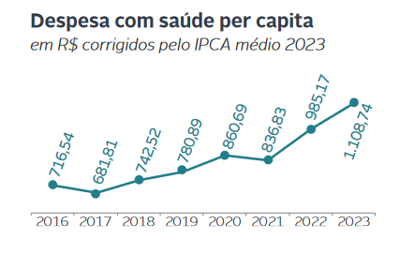
Prefeitura de Linhares
Secretaria Municipal de Saúde - FMS
INVESTIMENTO PER CAPITA MUNICÍPIOS CAPIXABAS
2022 - Linhares – R$ 1.407,65
4º Lugar
2023 - Linhares – R$ 1.341,16
5º Lugar

Slide 21
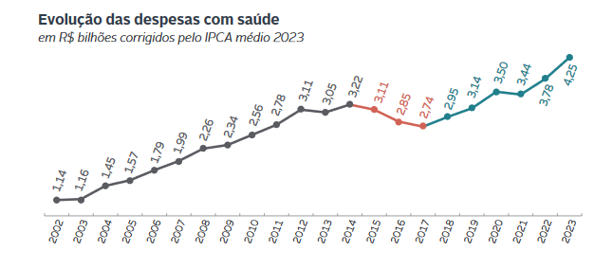
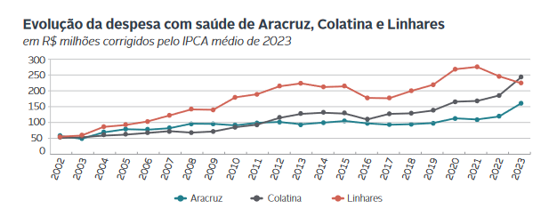
Prefeitura de Linhares
INVESTIMENTO PER CAPITA MUNICÍPIOS CAPIXABAS

Slide 22
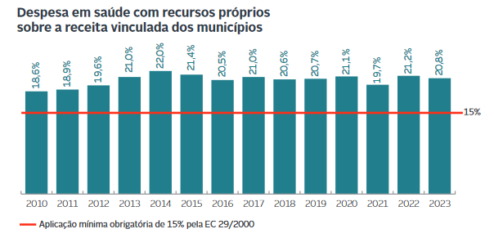
Prefeitura de Linhares
Secretaria Municipal de Saúde
RECURSOS PRÓPRIOS – SAÚDE / 2025
Municípios Capixabas
30,61
Investimento de Recursos Próprios na Saúde no 1º Quadrimestre
de 2025
A média de investimentos na saúde dos municípios capixaba, em 2023 foi de 20,8%.
Fonte: revista finanças capixaba

Slide 23
Prefeitura de Linhares
Secretaria Municipal de Saúde - FMS
AÇÕES ESTRUTURANTES 2025

Slide 24
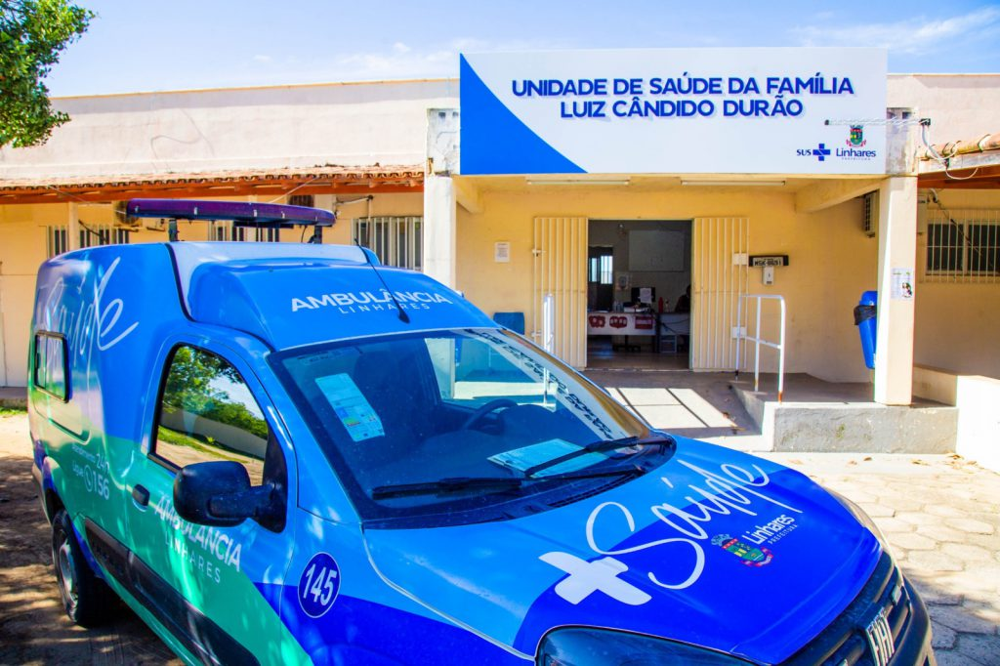
Prefeitura de Linhares
Secretaria Municipal de Saúde - FMS
Prefeitura mantém plantão nas Unidades de Saúde de Pontal do Ipiranga,
Regência e Povoação durante todo o verão

Slide 25
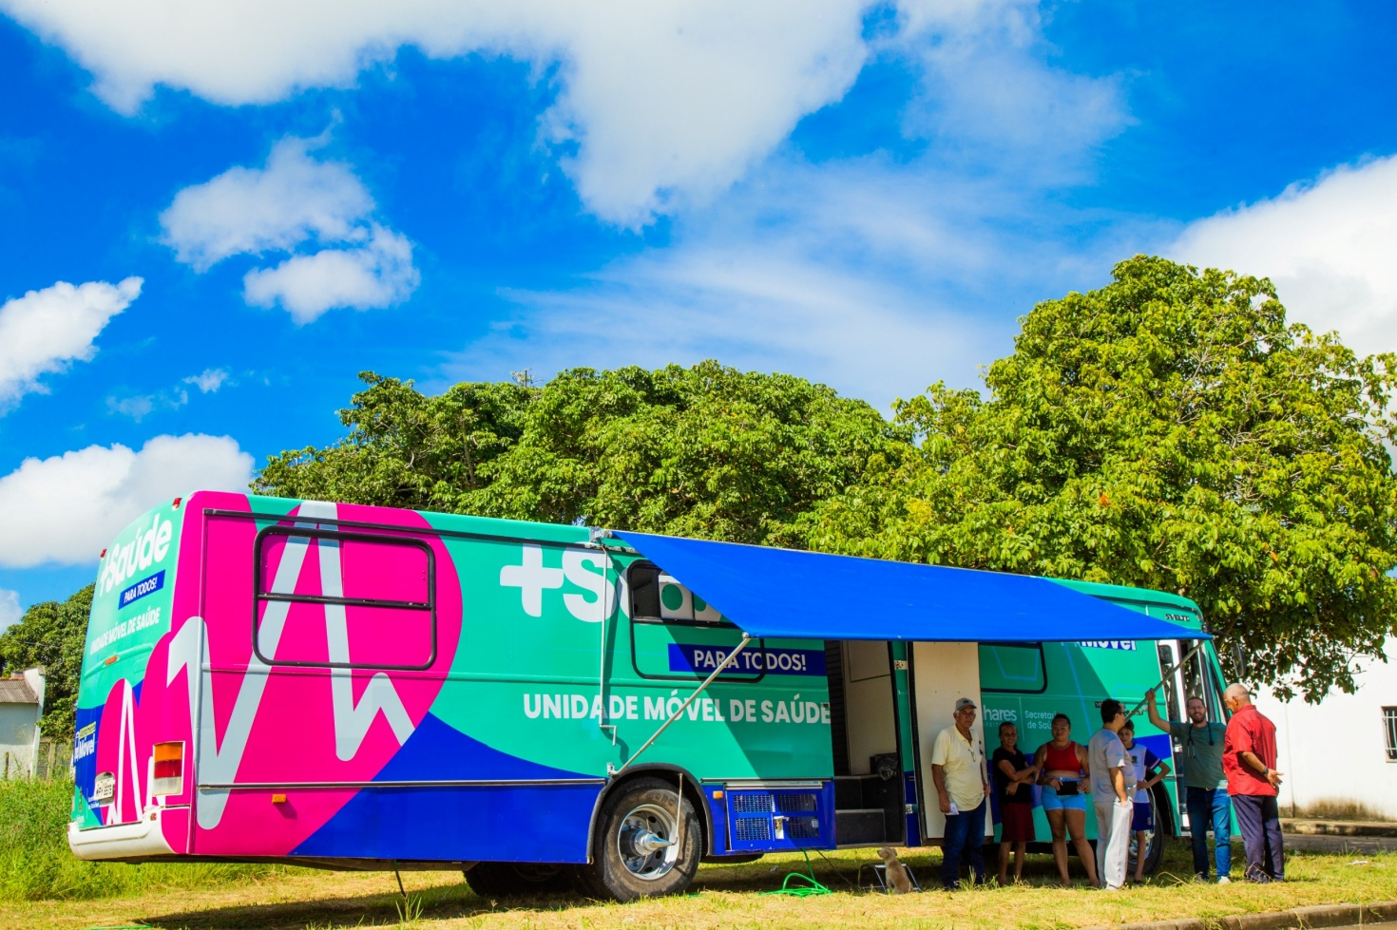
Prefeitura de Linhares
Secretaria Municipal de Saúde - FMS
Saúde + Perto: Prefeitura levará ônibus com médicos e dentistas para atender moradores de comunidades do interior
Janeiro 2025

Slide 26
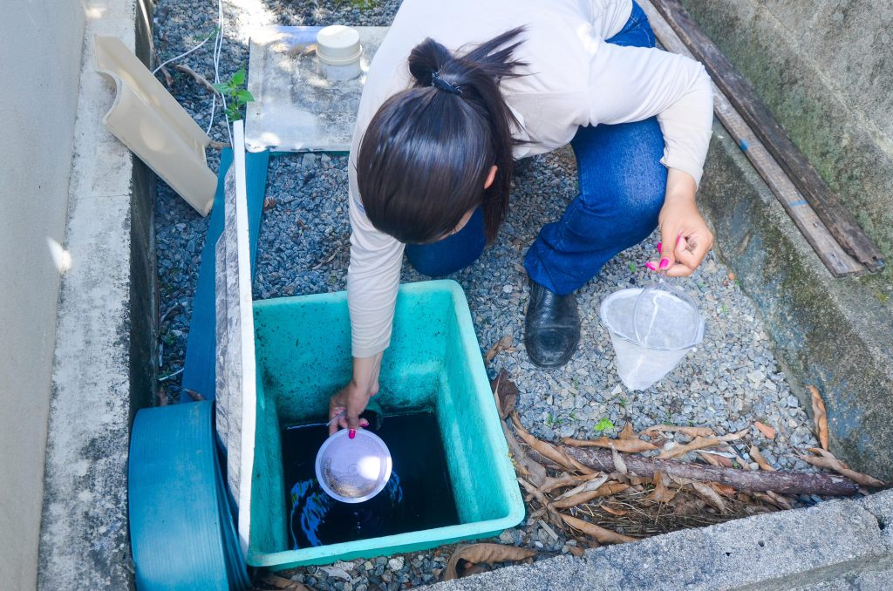
Prefeitura de Linhares
Secretaria Municipal de Saúde - FMS
São instalados 300 armadilhas para monitorar mosquito da dengue e morador ajudar no combate ao Aedes aegypti
21 de Janeiro 2025

Slide 27
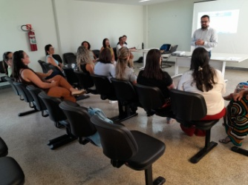
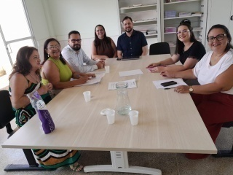
Prefeitura de Linhares
Secretaria Municipal de Saúde - FMS
CAPACITAÇÃO COM REPRESENTANTE DA SESA E REDE SAUDE MENTAL MUNICIPAL
Janeiro de 2025

Slide 28
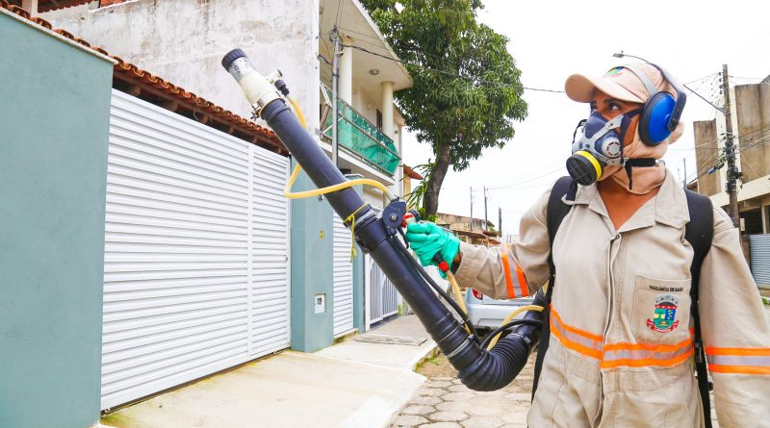
Prefeitura de Linhares
Secretaria Municipal de Saúde - FMS
Verão 2025: Regência recebe mutirão contra a dengue e ônibus com serviços gratuitos de saúde
Janeiro de 2025

Slide 29
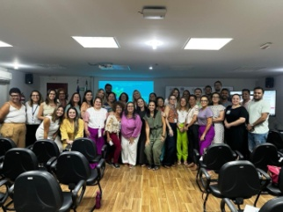
Prefeitura de Linhares
Secretaria Municipal de Saúde - FMS
CAPACITAÇÃO E ENCONTRO COM A SESA E OUTROS MUNICIPIOS – REFERENTE AO CURSO NÓS NA REDE
Fevereiro de 2025

Slide 30
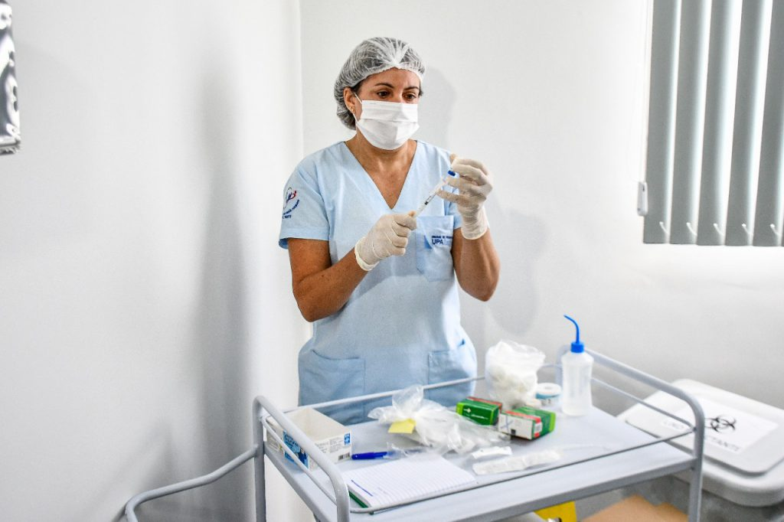
Prefeitura de Linhares
Secretaria Municipal de Saúde - FMS
UPA de Linhares iniciou aplicação de medicamento Palivizumabe
para proteção de bebês prematuros
04 de Fevereiro 2025

Slide 31
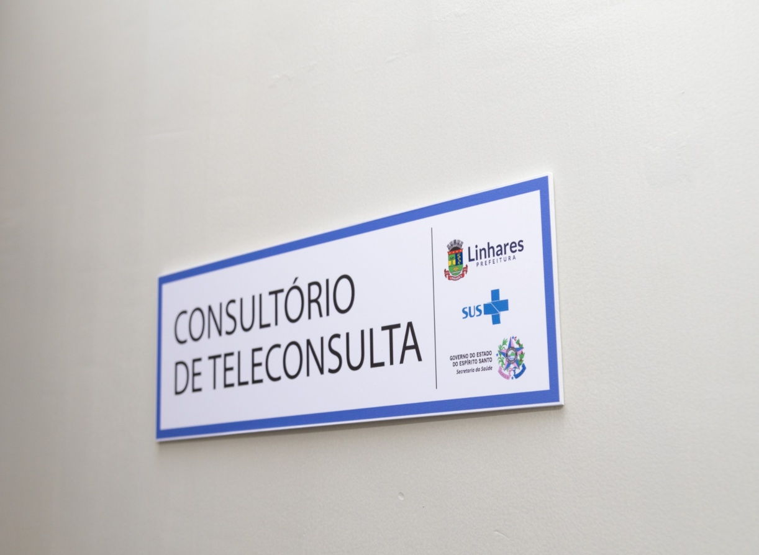
Prefeitura de Linhares
Secretaria Municipal de Saúde - FMS
Pacientes começam a ser atendidos por teleconsultas em Linhares
17 de Fevereiro 2025
A teleconsulta atende os pacientes já inseridos no Sistema de Regulação Ambulatorial.
Já estão em atendimento dois pontos, um na Unidade da Lagoa do Meio e outro na USL.

Slide 32
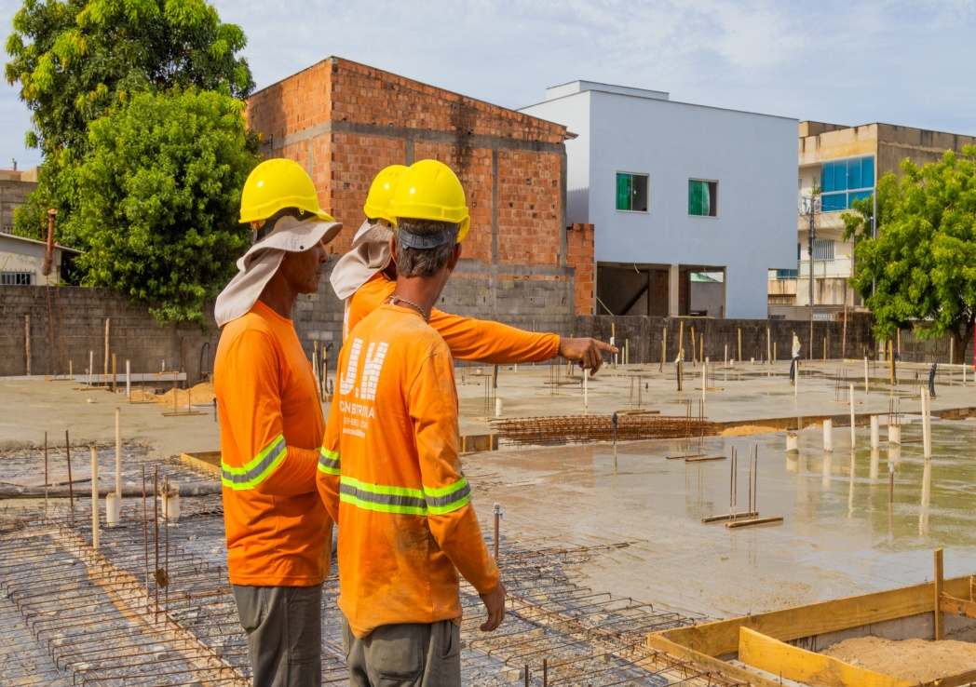
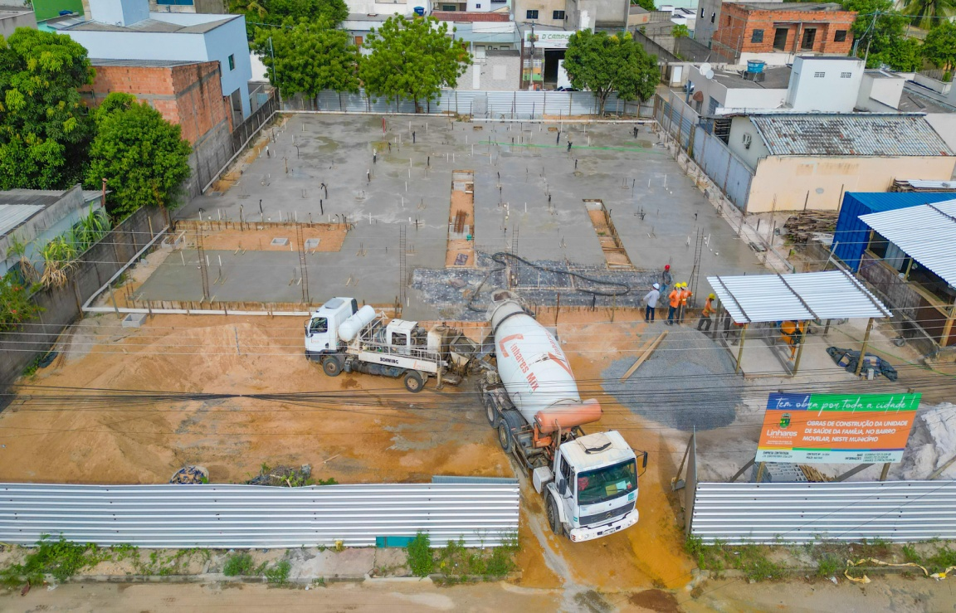
Prefeitura de Linhares
Secretaria Municipal de Saúde - FMS
Prefeitura inicia obras da unidade de saúde do bairro Movelar
Março de 2025

Slide 33
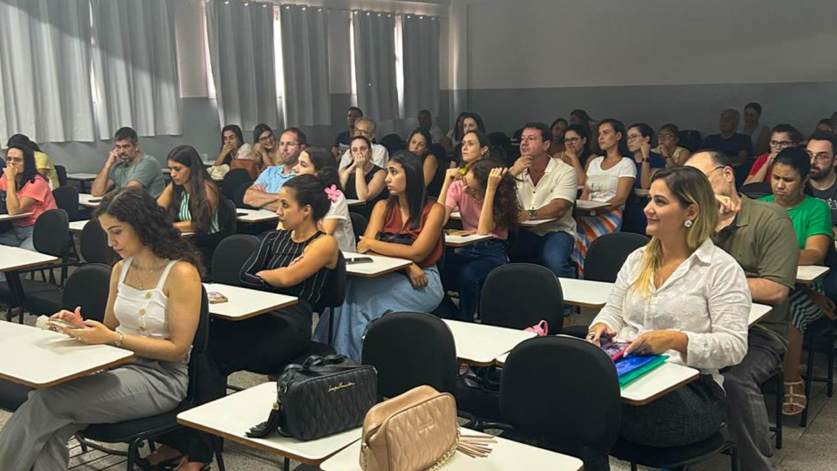
Prefeitura de Linhares
Secretaria Municipal de Saúde - FMS
Profissionais de Linhares participam de curso sobre manejo clínico da tuberculose
Março de 2025

Slide 34
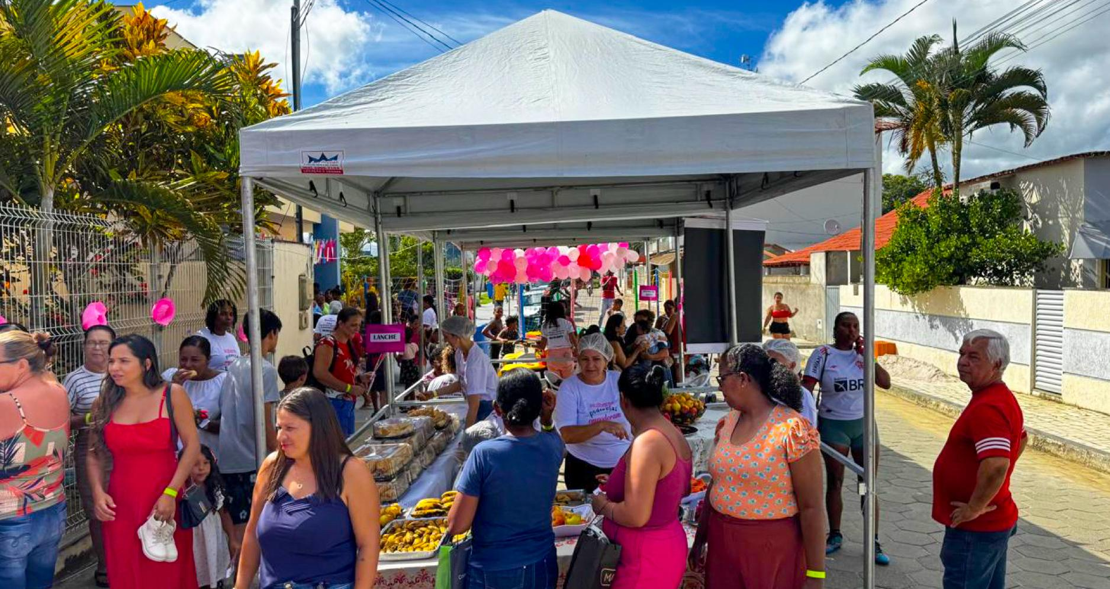
Prefeitura de Linhares
Secretaria Municipal de Saúde - FMS
CRAS de Rio Quartel realiza mais de 350 atendimentos em ação especial do Dia da Mulher
Março 2025

Slide 35
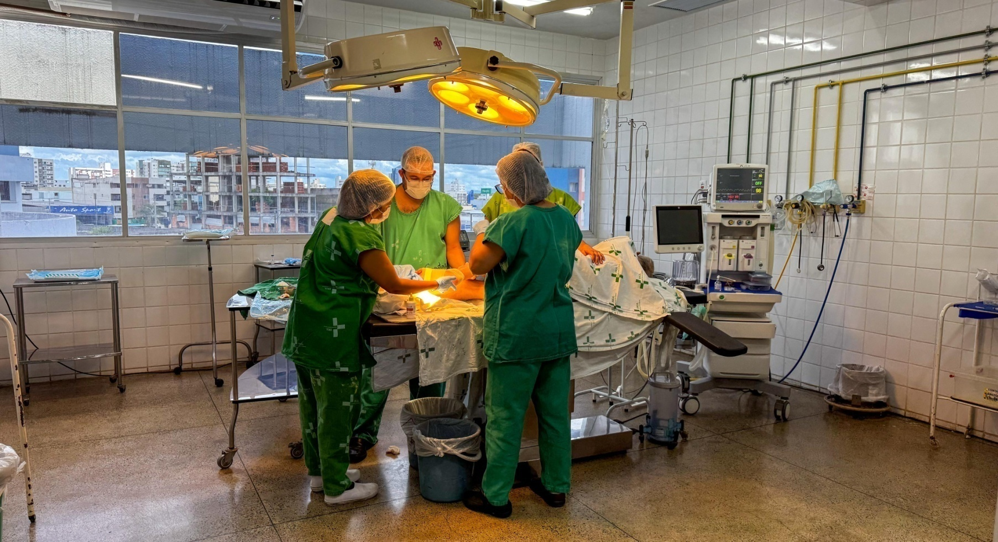
Prefeitura de Linhares
Secretaria Municipal de Saúde - FMS
Hospital Geral de Linhares retorna com cirurgias eletivas em várias especialidades
Março de 2025

Slide 36

Prefeitura de Linhares
Secretaria Municipal de Saúde - FMS
Unidades de Saúde de Pontal do Ipiranga, Regência e Povoação funcionarão 24 horas durante o Carnaval
Março de 2025

Slide 37
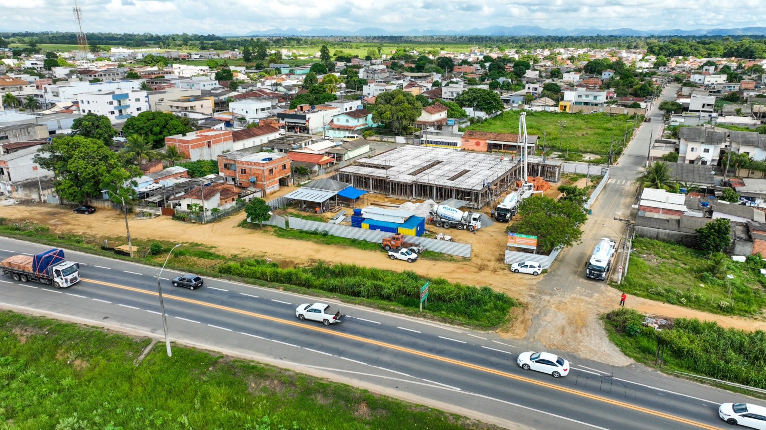
Prefeitura de Linhares
Secretaria Municipal de Saúde - FMS
Iniciada concretagem da laje da Unidade de Saúde do distrito de Bebedouro
Março de 2025

Slide 38
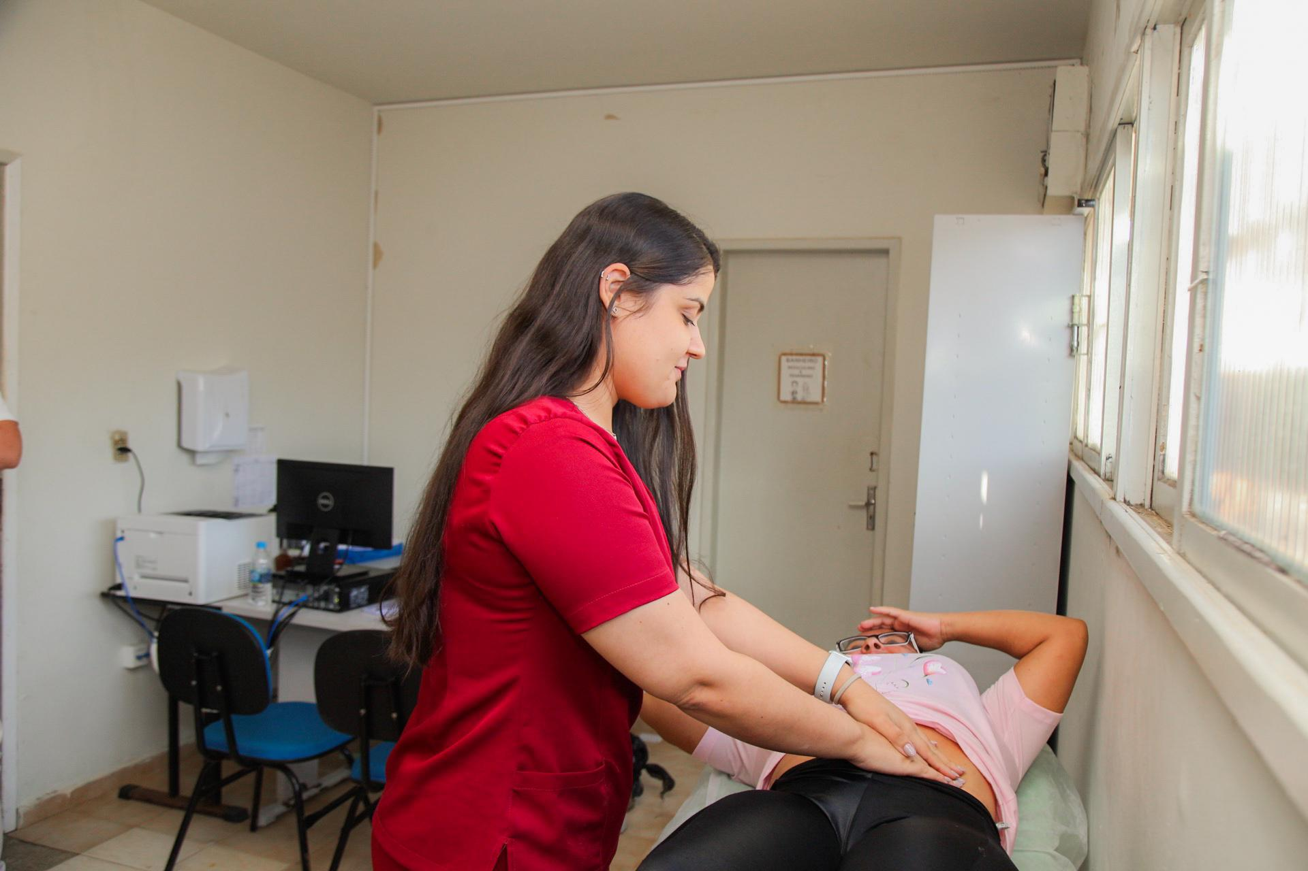
Prefeitura de Linhares
Secretaria Municipal de Saúde - FMS
Horário Estendido: Unidade de Saúde do bairro Canivete
Março de 2025

Slide 39
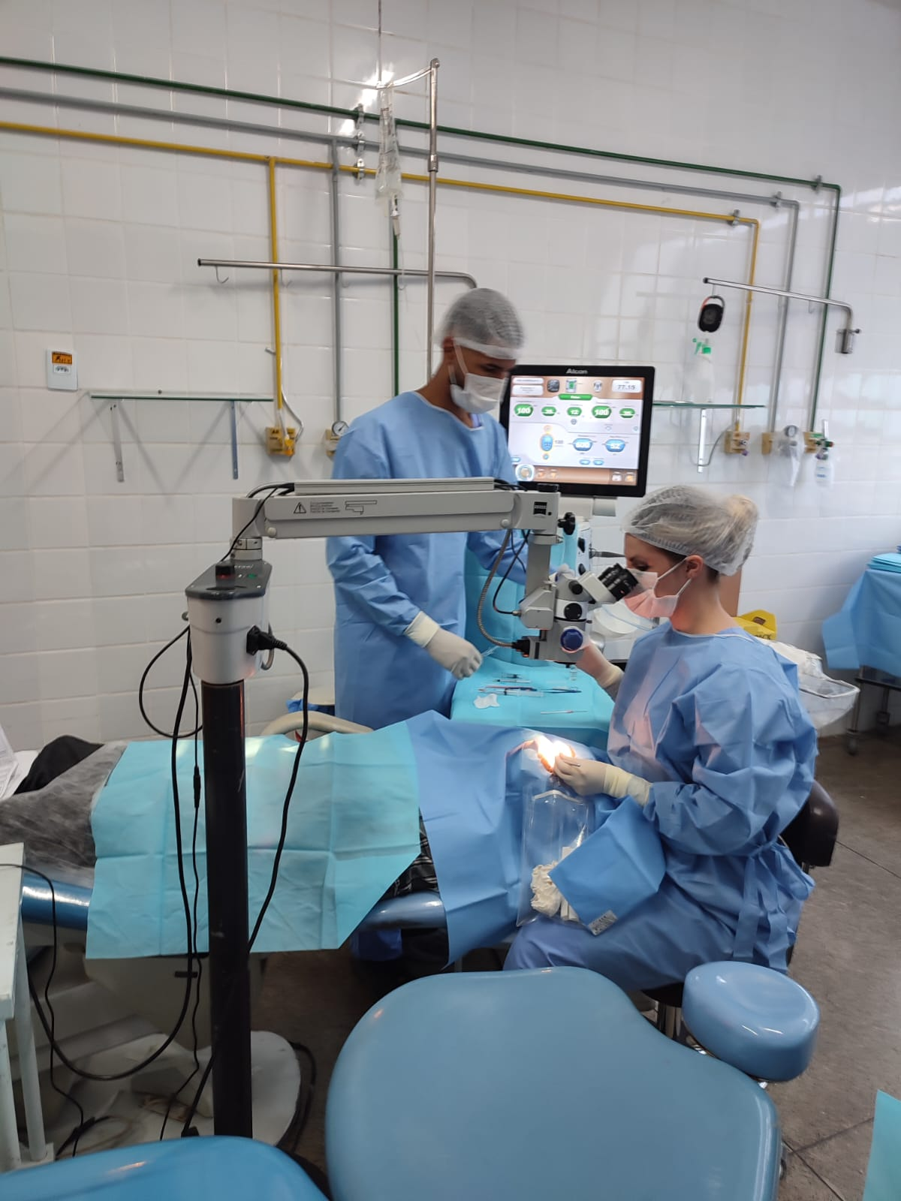
Prefeitura de Linhares
Secretaria Municipal de Saúde - FMS
Conquista: cirurgias oftalmológicas passam a ser
feitas no Hospital Geral de Linhares (HGL)
Abril de 2025

Slide 40
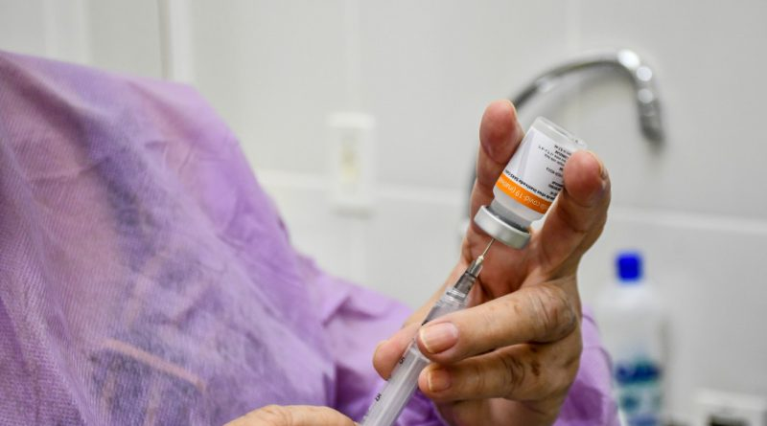
Prefeitura de Linhares
Secretaria Municipal de Saúde - FMS
Linhares se destaca em vacinação contra a gripe e ocupa 2º lugar no ranking estadual
Abril de 2025

Slide 41
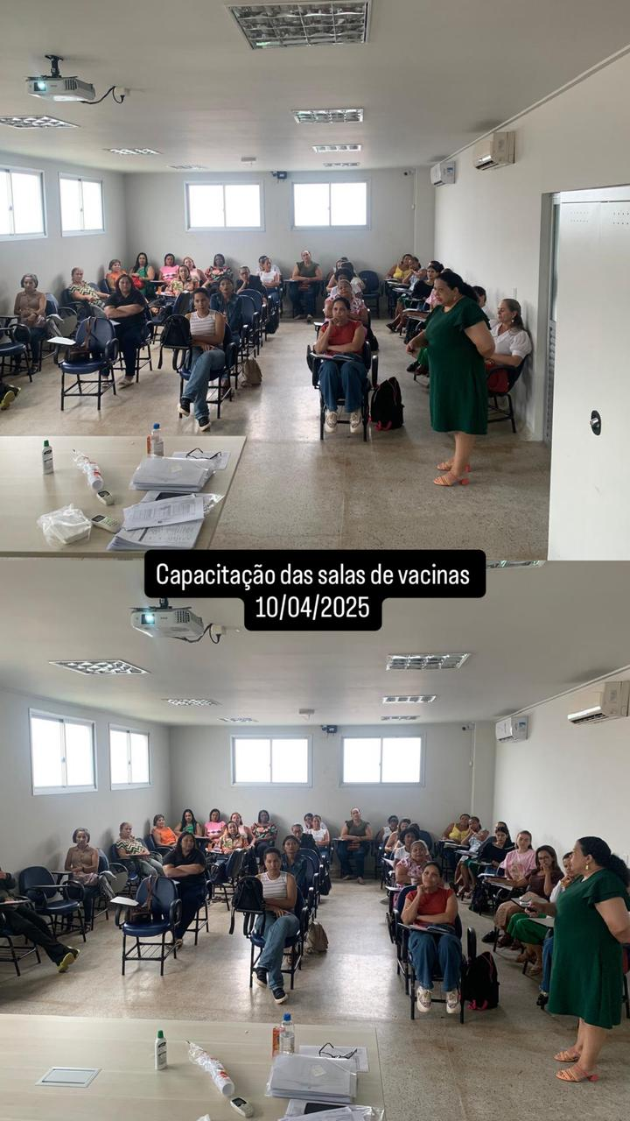
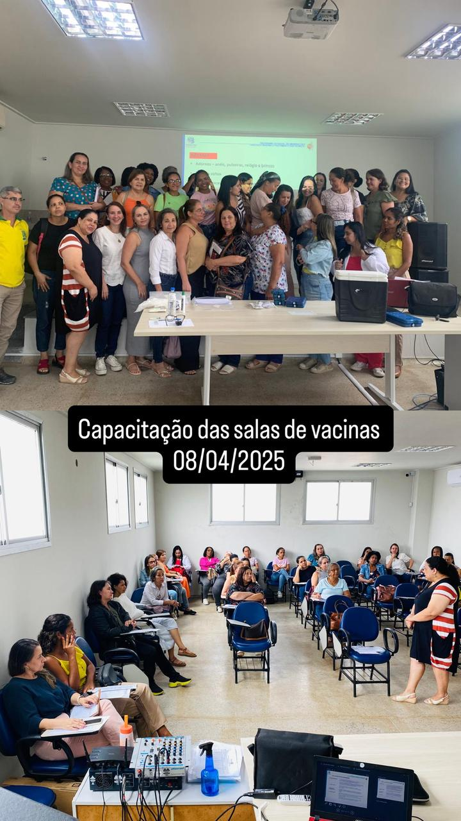
Prefeitura de Linhares
Secretaria Municipal de Saúde - FMS
Capacitação das Salas de Vacinas
Abril de 2025

Slide 42
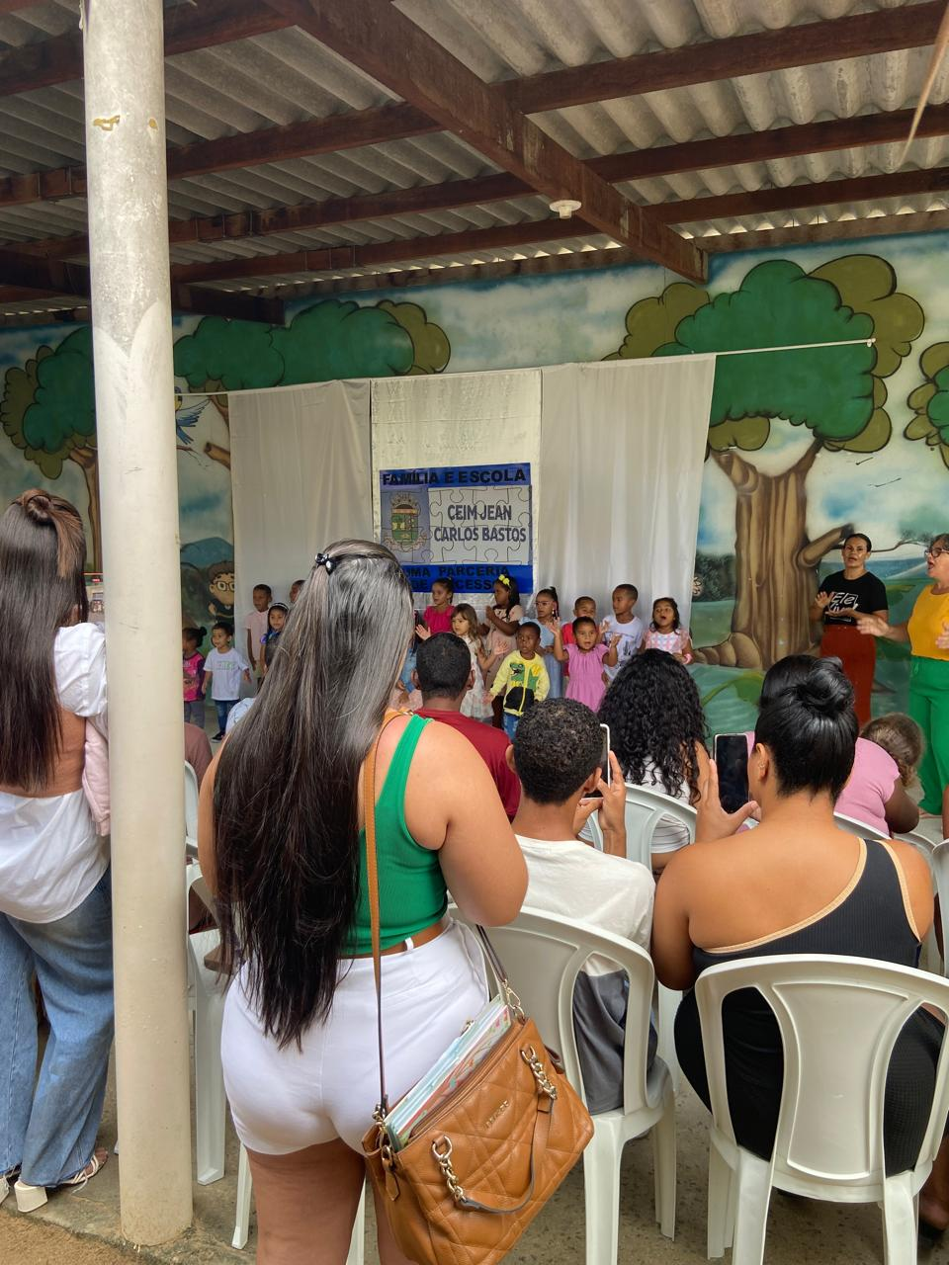
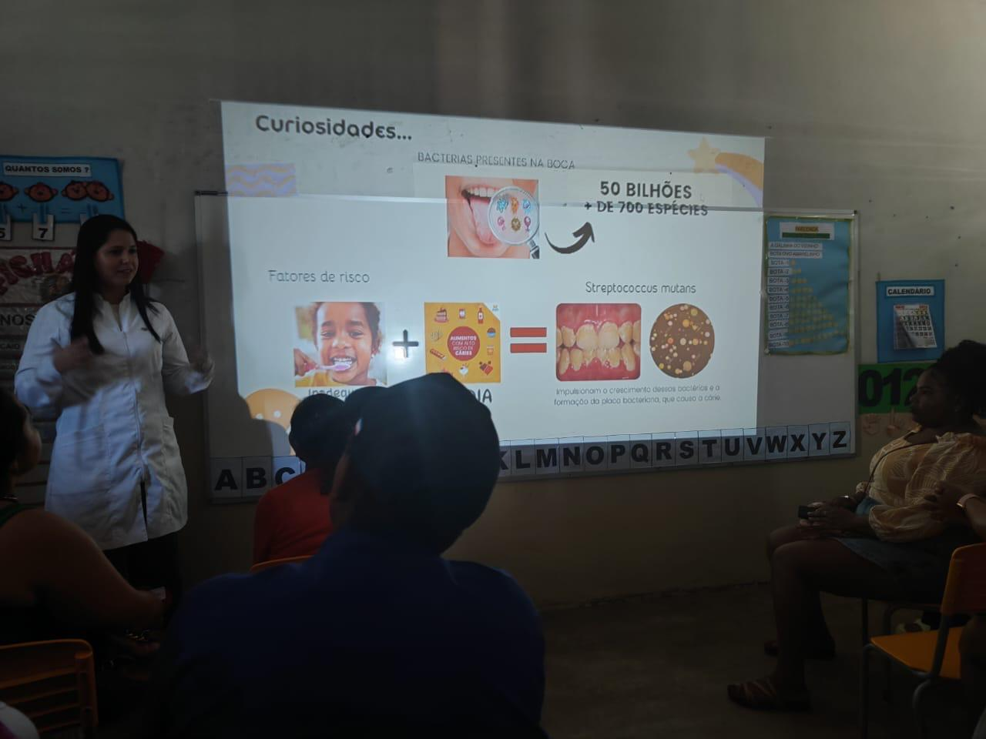
Prefeitura de Linhares
Secretaria Municipal de Saúde - FMS
Dia de Ação Social Família na escola CEIM Jean Carlos Bastos no dia.
O evento envolveu os Pais e Alunos.
Abril de 2025

Slide 43
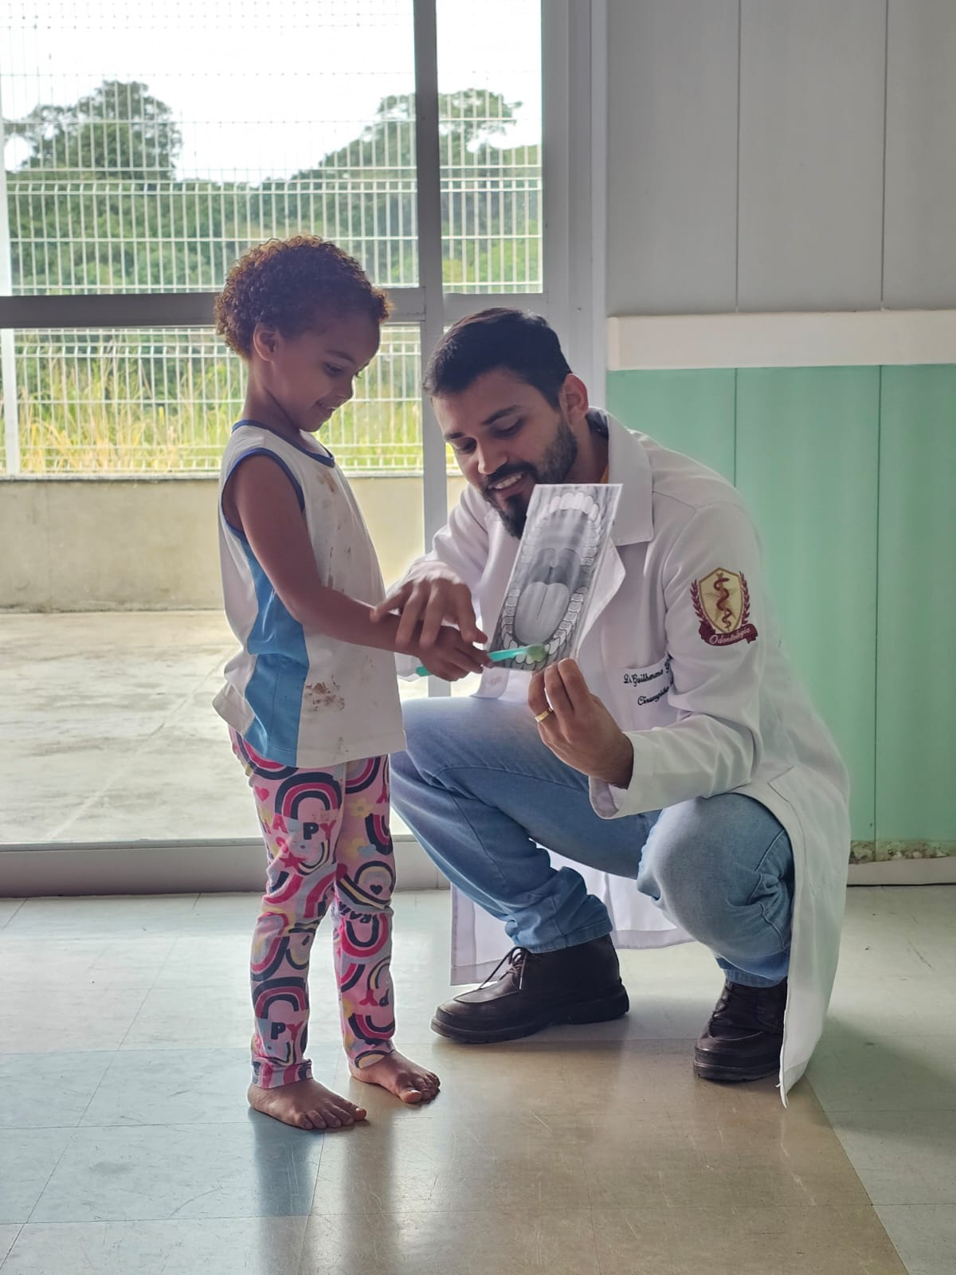
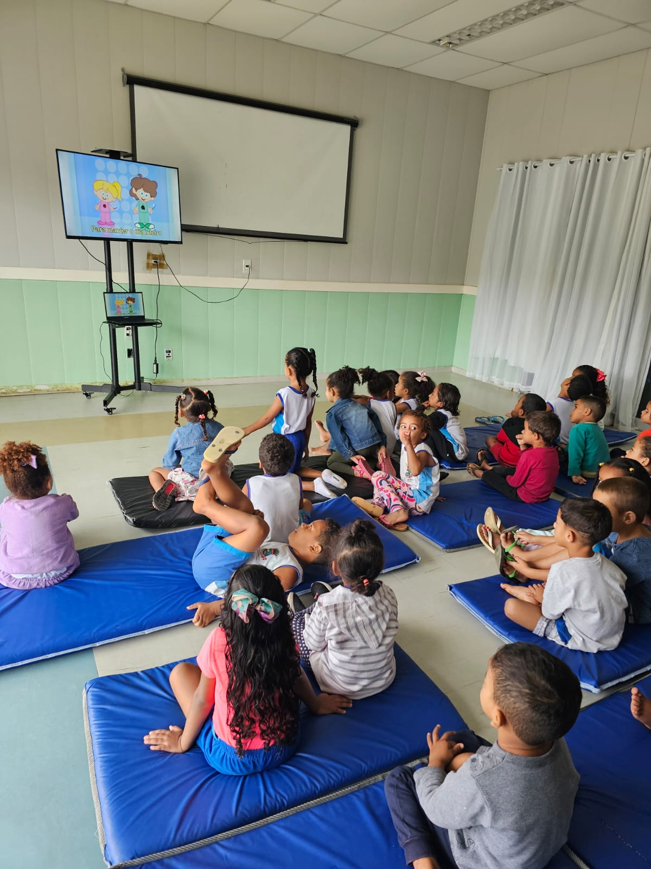
Prefeitura de Linhares
Secretaria Municipal de Saúde - FMS
Escola CEIM localizada no residencial Rio Doce Abril
Abril de 2025

Slide 44
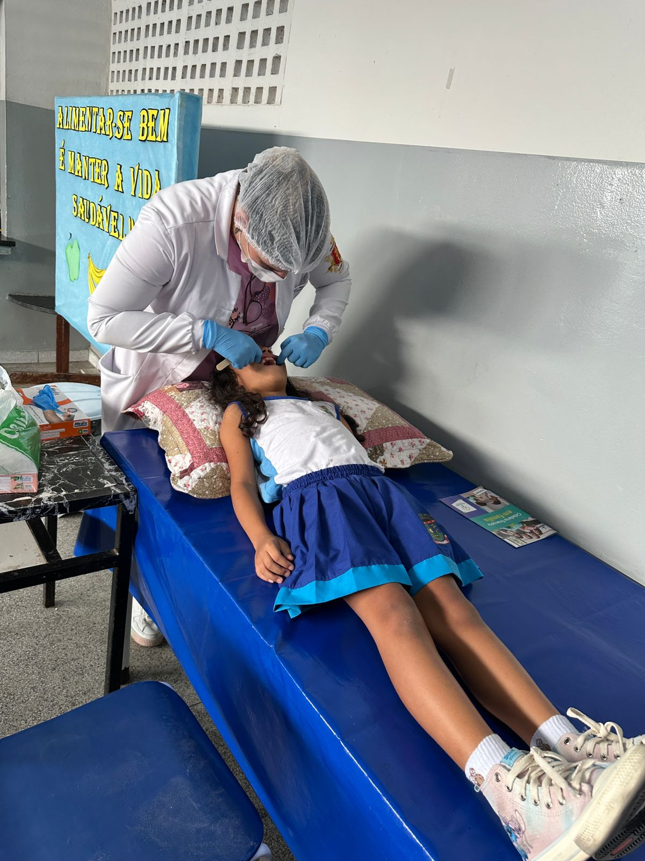
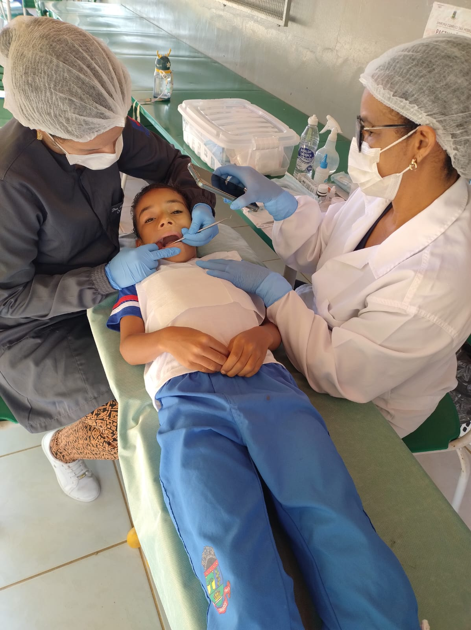
Prefeitura de Linhares
Secretaria Municipal de Saúde - FMS
Avaliação saúde bucal e Tratamento Restaurador Atraumático (ART) nas Escolas Municipais
Abril de 2025

Slide 45
Prefeitura de Linhares
Secretaria Municipal de Saúde - FMS
Obrigada!!

